Slide 1
Заступник начальника
Головного управління ДСНС України
у Хмельницькій області
_{Андрій КОЗАК}

Slide 2
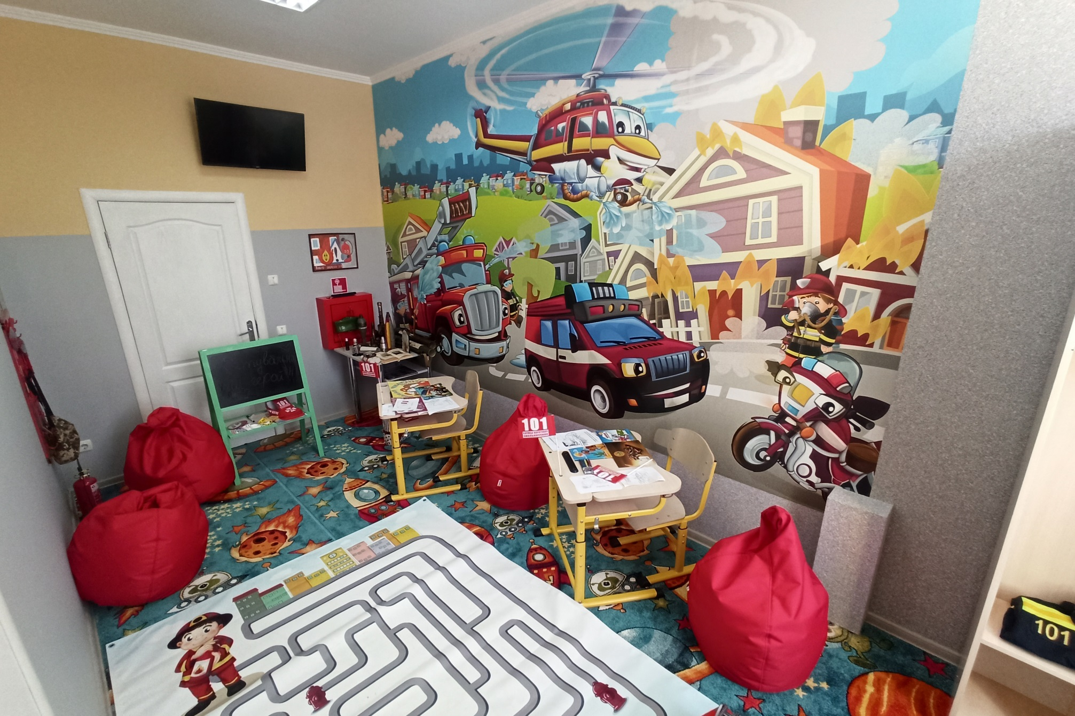
Клас безпеки

Slide 3
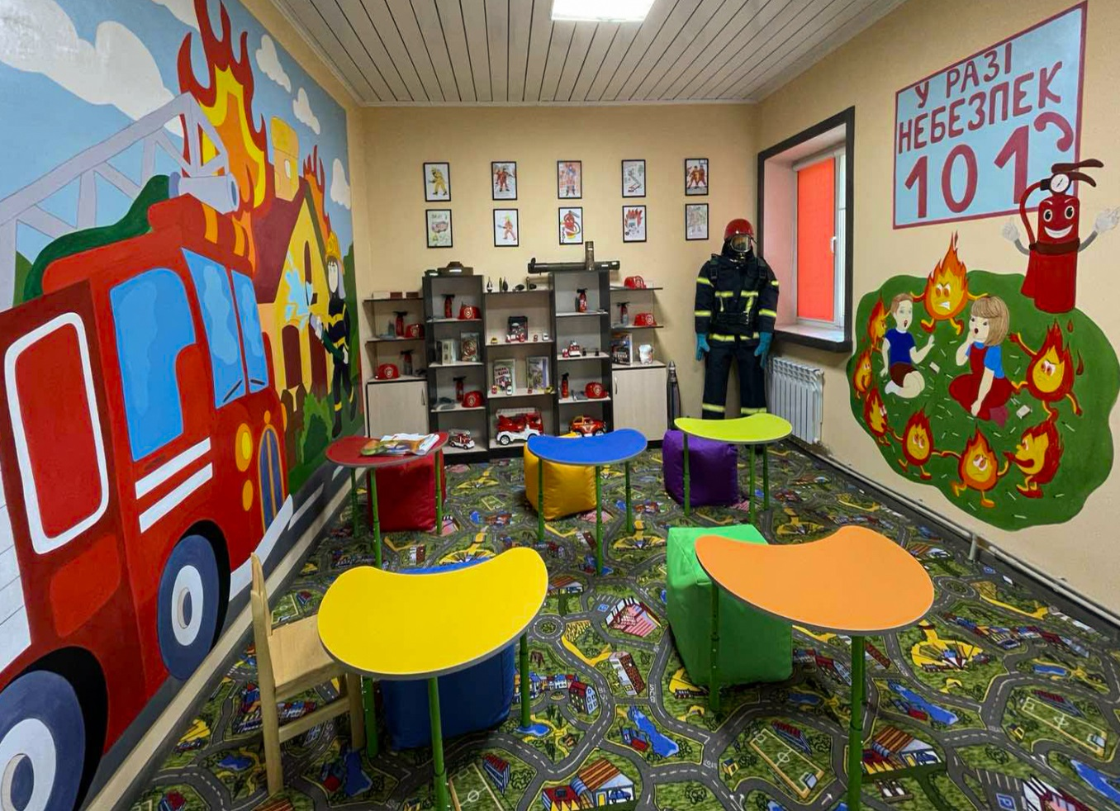
Пілотний проект
з відкриття класів безпеки
на території
Хмельницької області

Slide 4
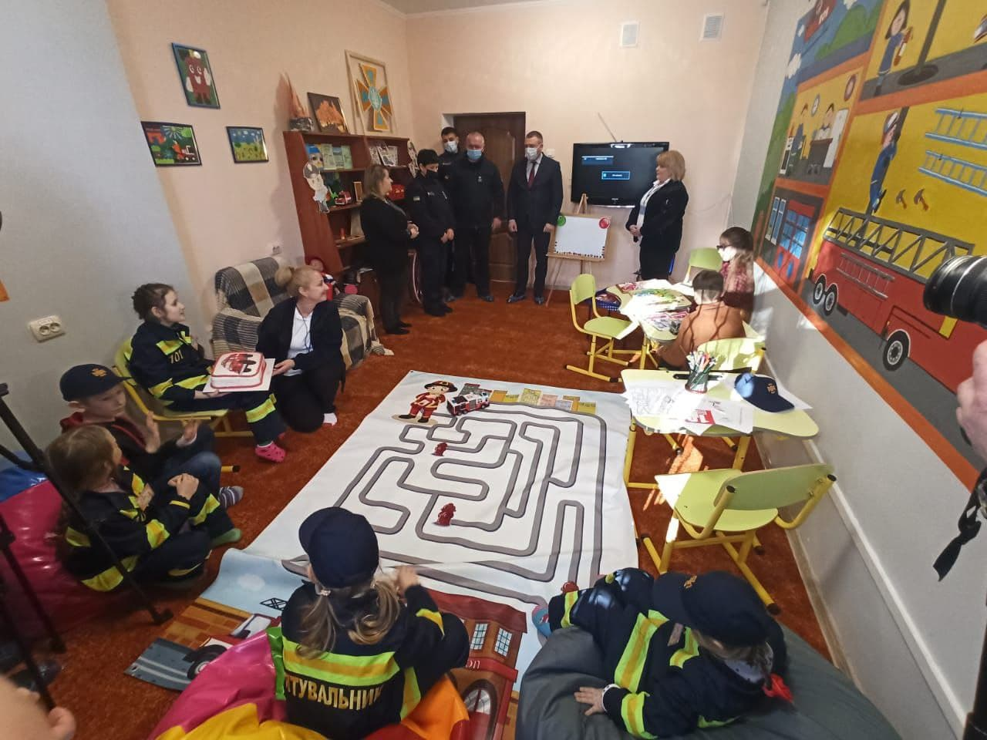
Інклюзивний клас безпеки в Навчально-методичному центрі цивільного захисту та безпеки життєдіяльності Хмельницької області

Slide 5
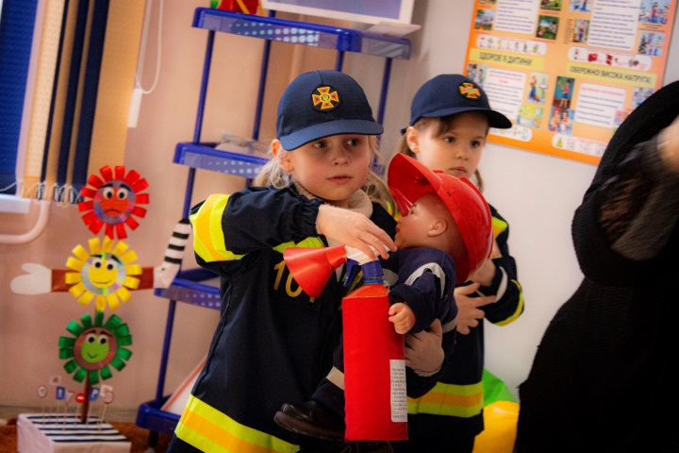
Інклюзивний клас безпеки в Навчально-методичному центрі цивільного захисту та безпеки життєдіяльності Хмельницької області

Slide 6
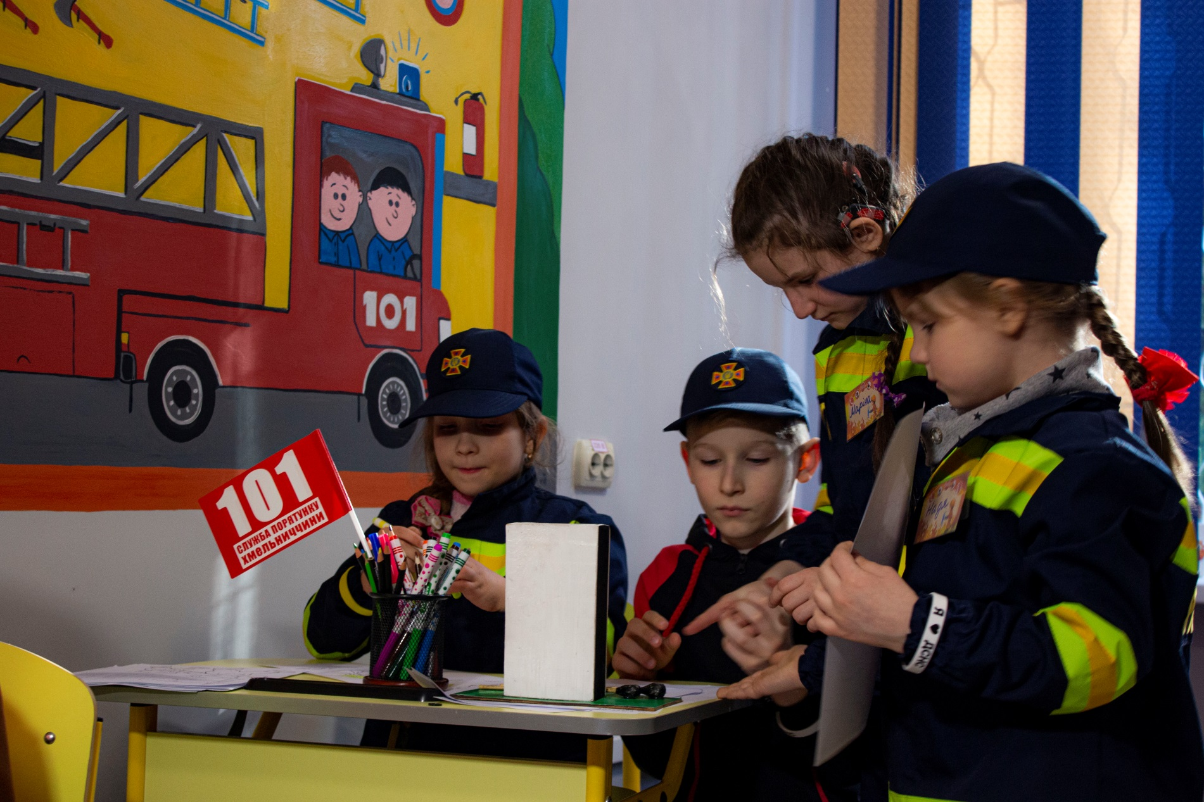
Інклюзивний клас безпеки в Навчально-методичному центрі цивільного захисту та безпеки життєдіяльності Хмельницької області

Slide 7
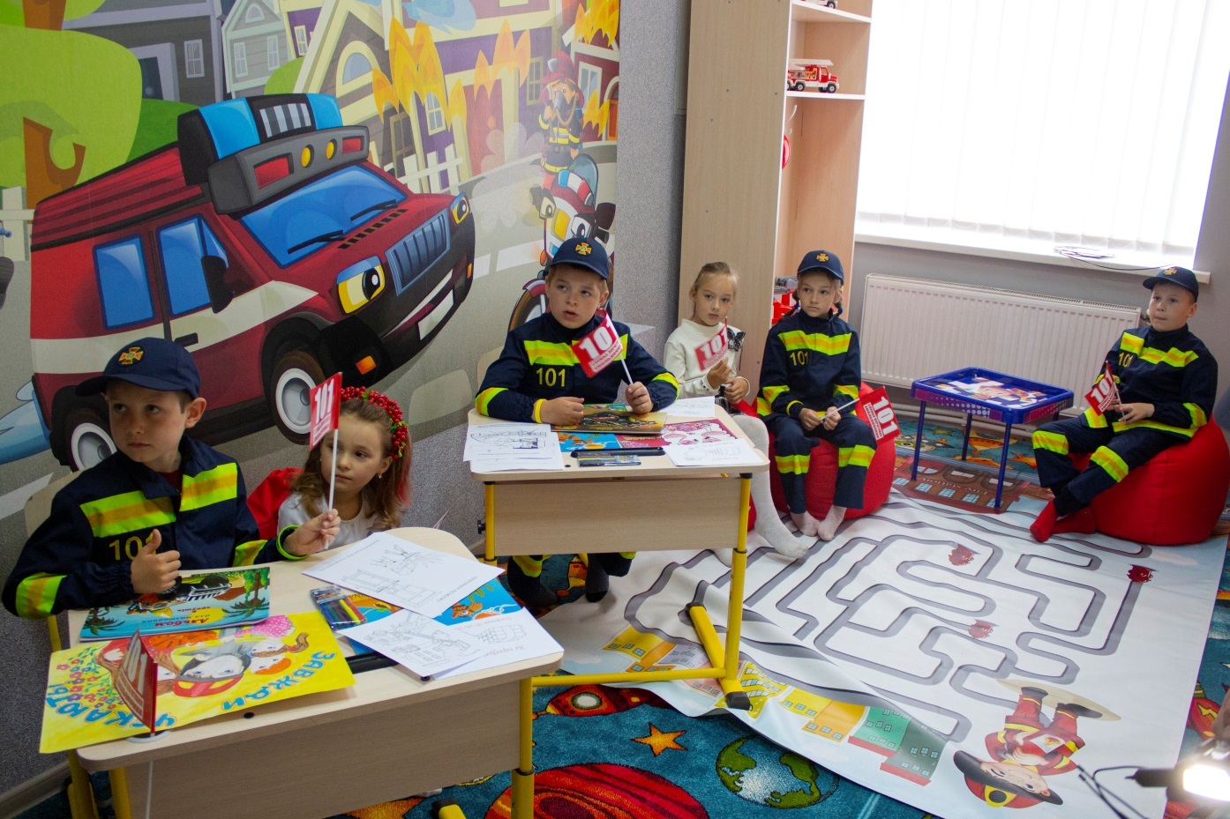
Клас безпеки в Розсошанській територіальній громаді

Slide 8
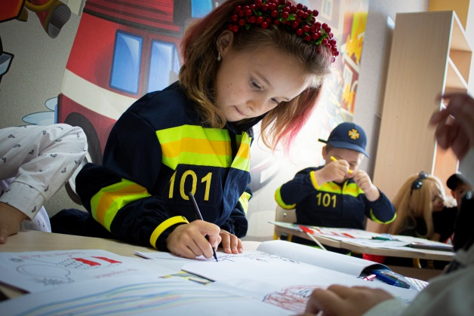
Клас безпеки в Розсошанській територіальній громаді

Slide 9
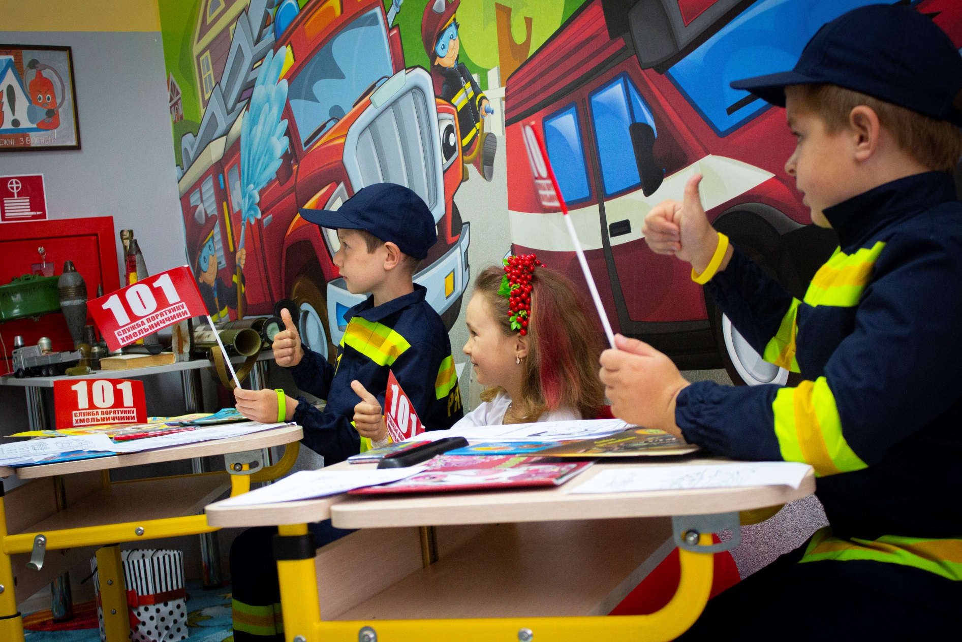
Клас безпеки в Розсошанській територіальній громаді

Slide 10
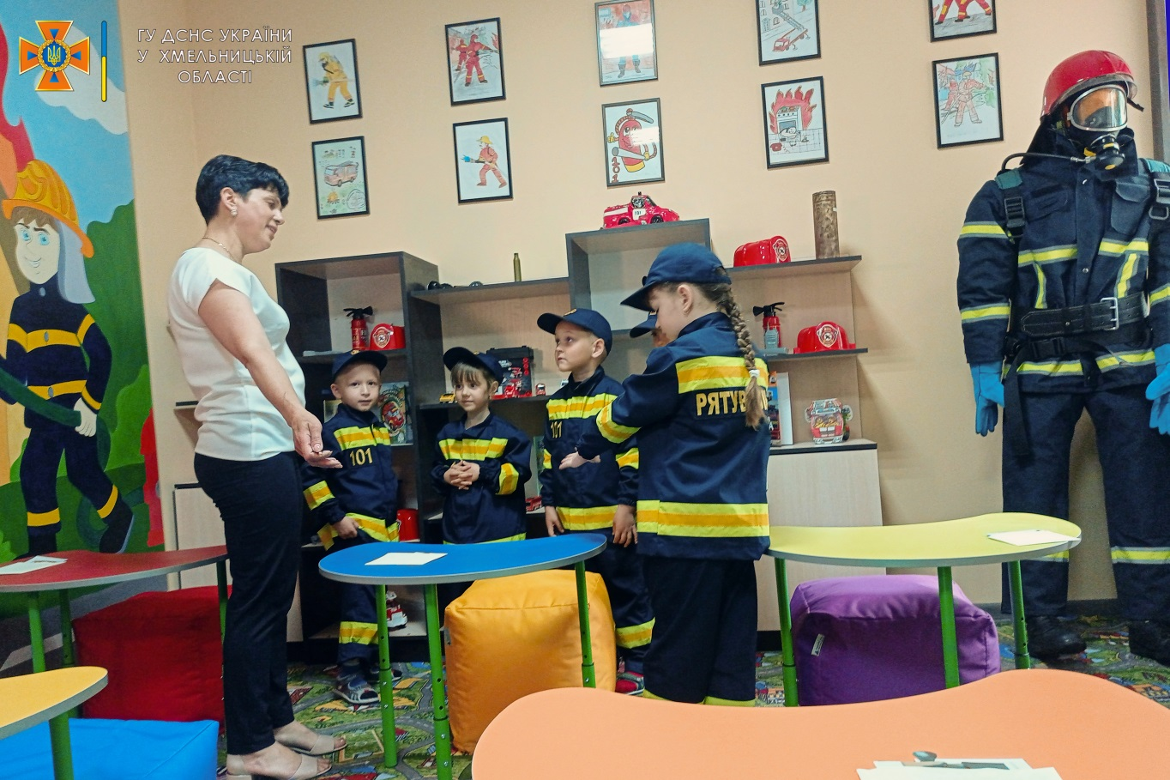
Клас безпеки
в 8 Державній пожежно-рятувальній частині м. Нетішин

Slide 11
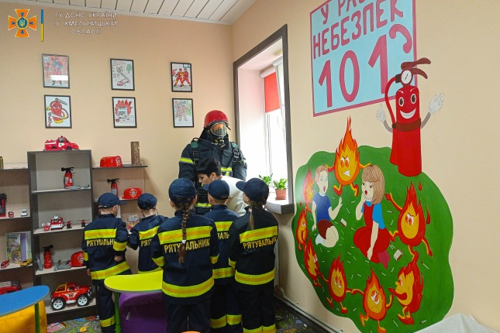
Клас безпеки
в 8 Державній пожежно-рятувальній частині м. Нетішин

Slide 12
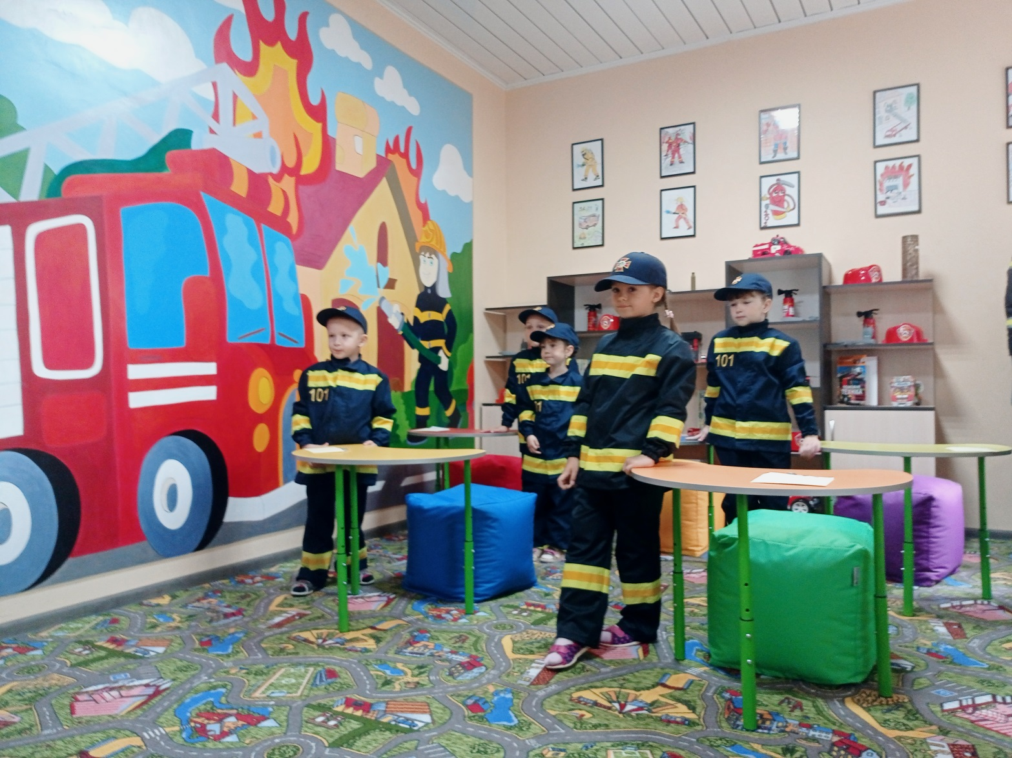
Клас безпеки
в 8 Державній пожежно-рятувальній частині м. Нетішин

Slide 13
Проведення уроку безпеки

Slide 14
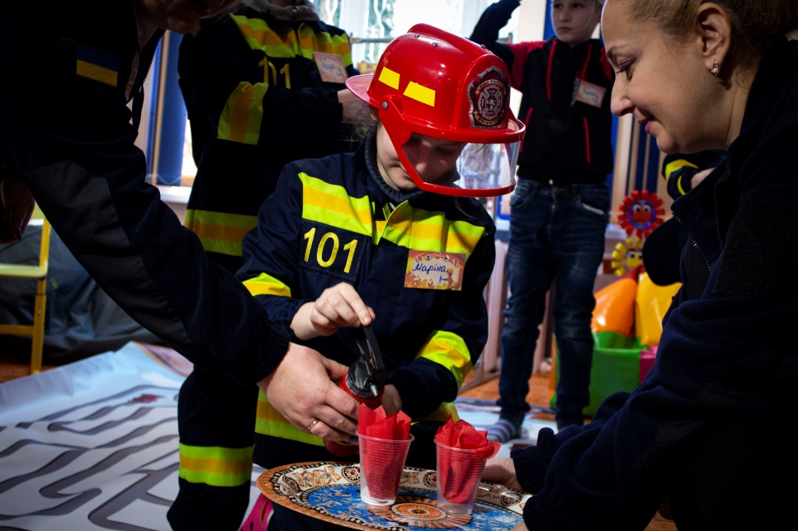
Проведення уроку безпеки

Slide 15
Проведення уроку безпеки

Slide 16
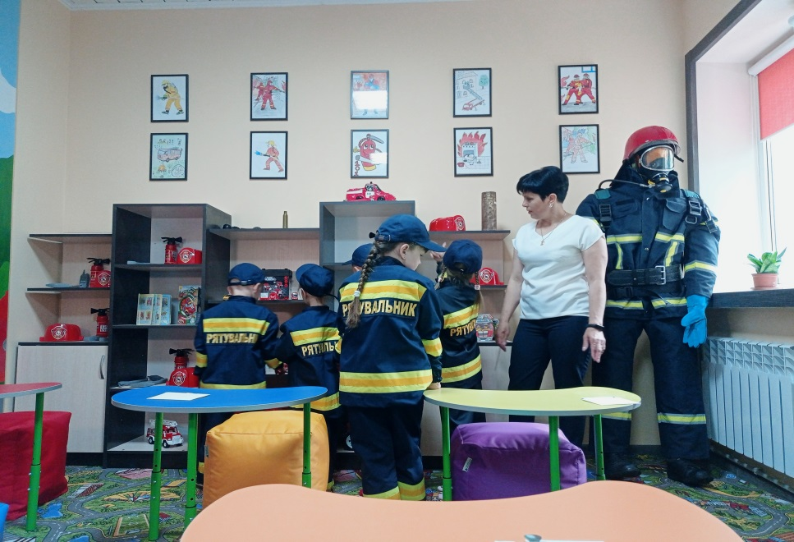
Проведення уроку безпеки

Slide 17
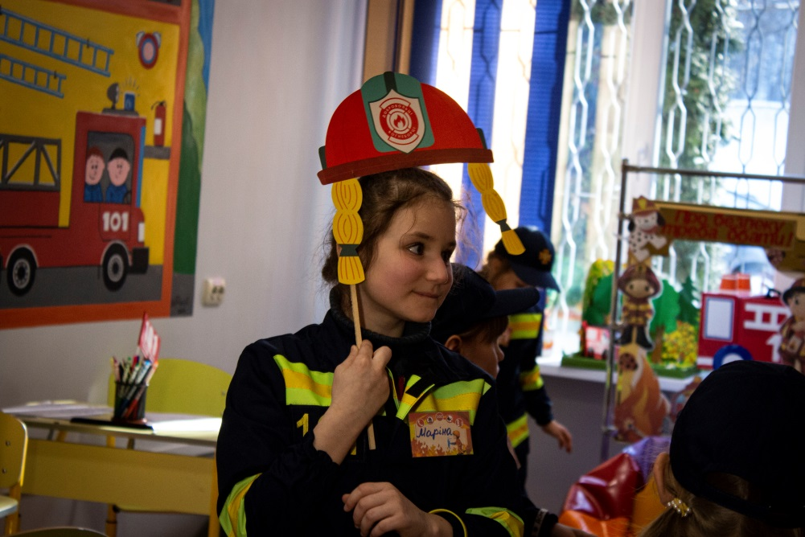
Учні класів безпеки

Slide 18
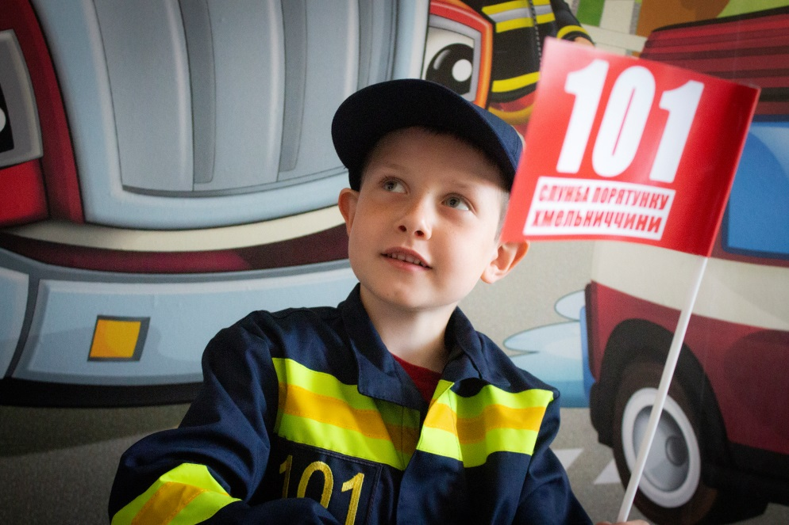
Учні класів безпеки

Slide 19
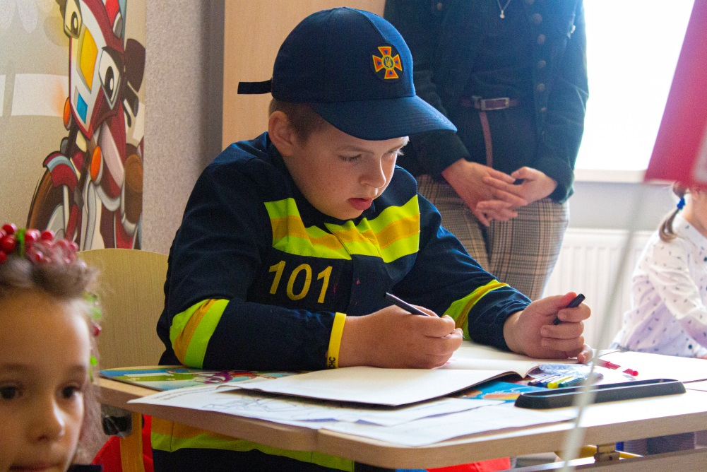
Учні класів безпеки

Slide 20
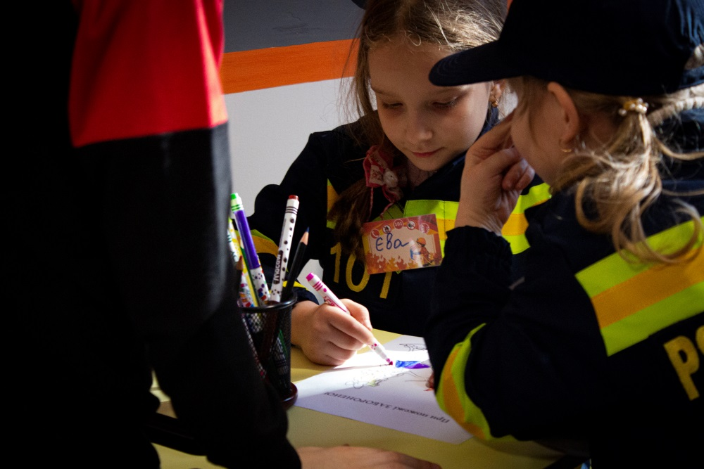
Учні класів безпеки

Slide 22
Заступник начальника
Головного управління ДСНС України
у Хмельницькій області
_{Андрій КОЗАК}

